Slide 1
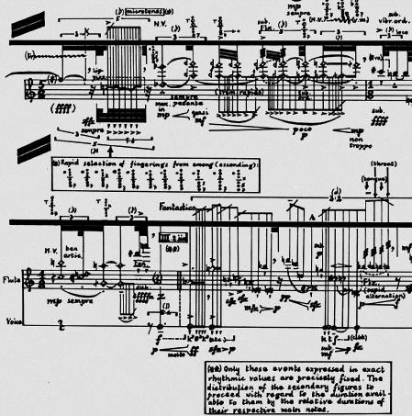
Súčasná klasická hudba
Adam Jenča
Príma A

Slide 2
Definície
Klasická hudba je hudba západného sveta, ktorá nie je ľudová anu populárna hudba.
Súčasná klasická hudba je odvetvie klasickej hudby ktorá bola zložená v súčasnosti

Slide 3
OBSAH
I. Vznik

Slide 4
Atonalita
Jeden zo spôsobov, akými na seba môžu tóny nadväzovať
Nemá žiadne zjavné pravidlá, ale nie je náhodná Arnold Schönberg: Klavierstücke op.11 (začiatok)

Slide 5
I.Vznik
Súčasná klasická hudba vznikla po I. Svetovej vojne. Skladatelia začali využívať atonalitu ako spätnú väzbu k hrôzam, ktoré počas vojny zažili.
Po 2.svetovej vojne: väčšia kontrola nad skladbami: vedie ku serializmu

